Slide 1
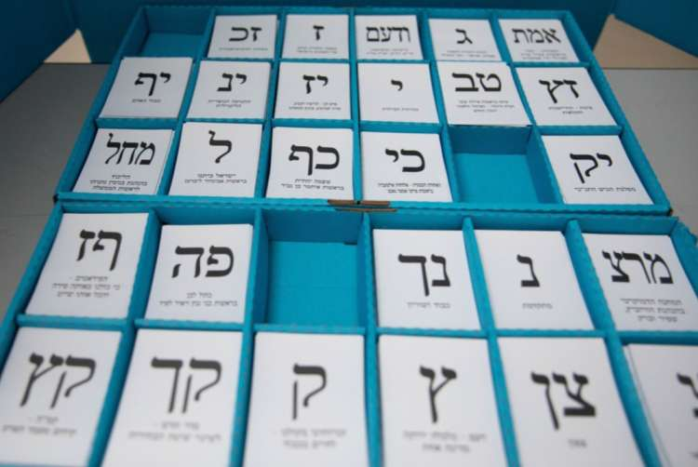
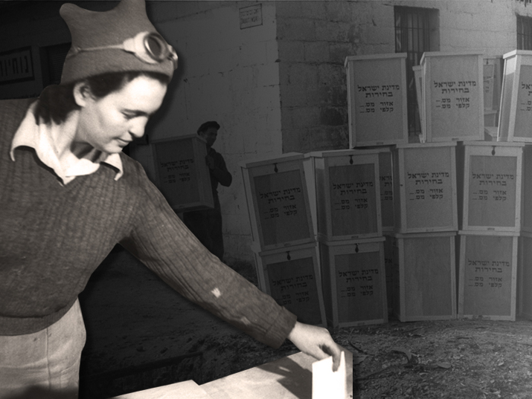
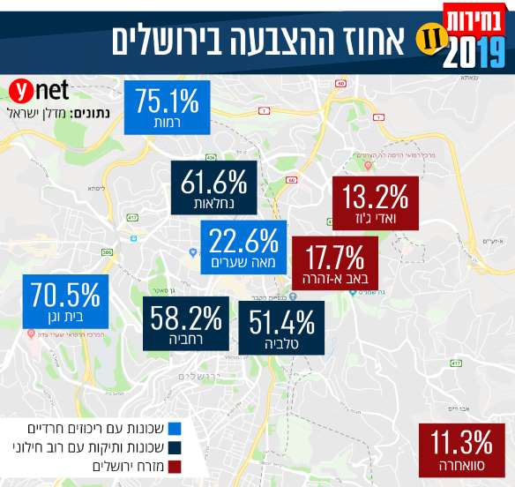
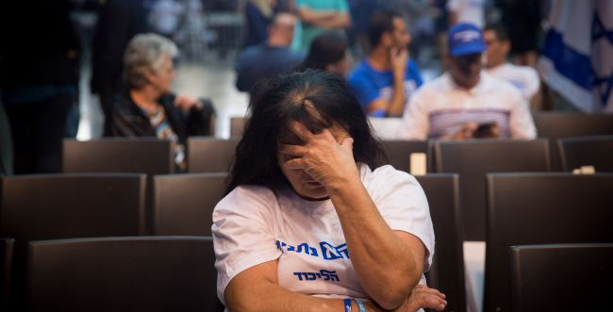
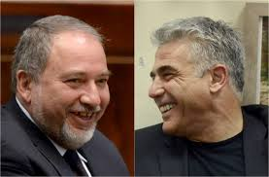

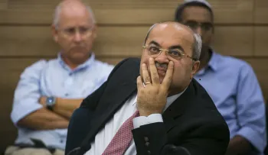

מעבדה 6
Y. Braun M. Joffe
309914646 324680461

Slide 2

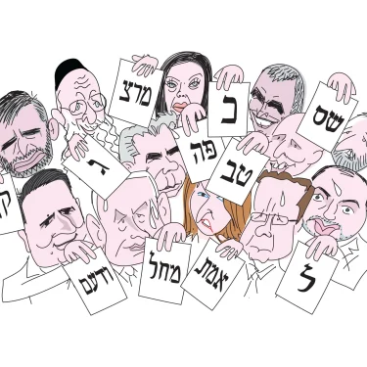

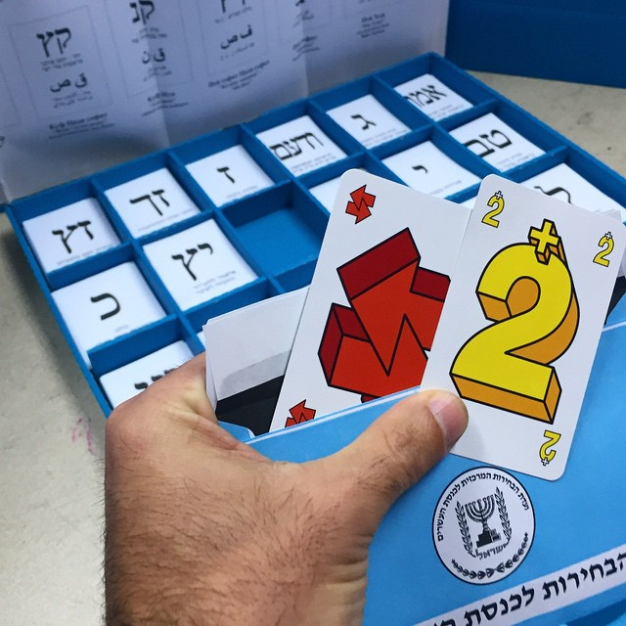


רקע:
המעבדה עוסקת בזיהוי קלפיות חשודות ובהשוואה בין מערכות הבחירות באפריל ובספטמבר.
הערה: כאשר נבצע השוואה בין בחירות אפריל לספטמבר נציג נתונים רק על הקלפיות המשותפות לשתיהן.
נתונים כלליים | אפריל | ספטמבר
בעלי זכות בחירה | 6,339,729 | 6,391,218
סך מצביעים | 4,340,253 | 4,465,168
מס' קולות כשרים | 4,309,270 | 4,436,806
שיעור ההצבעה | 68.6% | 69.8%
אחוז החסימה | 3.25% | 3.25%

Slide 3
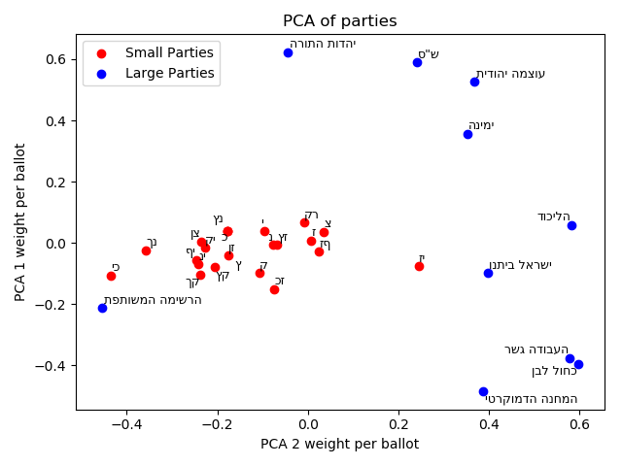
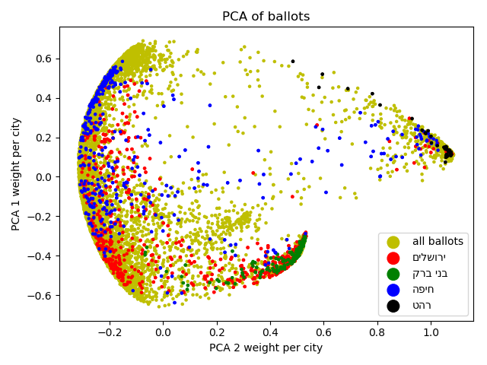
שאלה 1
בגרף PCA למפלגות ניתן לראות שהפיזור של המפלגות הגדולות רחב יותר ובאזור הימני של הגרף וזאת לעומת המפלגות הקטנות אשר מרוכזות במרכז הגרף. לגבי הרשימה המשותפת המרחק שלה מהראשית ביחס למפלגות הגדולות דומה אך כיוונה שונה.
ניתן להסיק שהנרמול הקטין את השונות ובכך הקטין את המרחק של המפלגת הגדולות/מרבית הקלפיות מראשית הצירים.
במעבדה הקודמת ה-PCA נראה כמחלק את הענן למפלגות בעלות גוון/כיוון יהודי לעומת ערבי וכאן הוא פילח זאת לפי הגוון של הקשת הפוליטית למפלגות השונות.
כאשר מסתכלים על שני הגרפים ניתן לראות שהנקודות של המפלגות הן מעין מרכז של cluster של קלפיות המזוהות עם מפלגות אלו (עד כדי כפול במינוס 1 בכיוונים).
בגרף PCA הקודם של המפלגות ניתן לראות שהקוטביות הייתה בראש ובראשונה לפי גודל המפלגה (אלו הקרובות לציר X) לעומת הגרף החדש אשר מנטרל את אלמנט הגודל ומבטא יותר את האוריינטציה הפוליטית.
הערה: חיפה נבחרה משום שהיא מייצגת את דפוס ההצבעה הארצי, רהט ובני ברק נבחרו לשם השוואות חריגות וירושלים עיר גדולה עם ציבור יחסית שמרני.

Slide 4
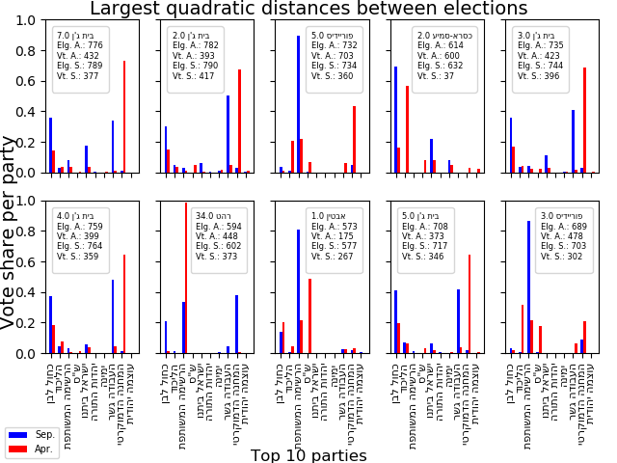
שאלה 2
המחנה הדמוקרטי
יישוב | מס' קלפי | בזב אפריל | כשרים אפריל | בזב ספטמבר | כשרים ספטמבר | הפרש
בית ג'ן | 7 | 776 | 432 | 789 | 377 | 0.694
בית ג'ן | 2 | 783 | 393 | 790 | 417 | 0.654
פורדייס | 5 | 732 | 703 | 734 | 360 | 0.645
כסרא-סמיע | 2 | 614 | 600 | 632 | 37 | 0.636
בית ג'ן | 3 | 735 | 423 | 744 | 396 | 0.625
בית ג'ן | 4 | 759 | 399 | 764 | 359 | 0.623
רהט | 34 | 594 | 448 | 602 | 373 | 0.606
אבטין | 1 | 573 | 175 | 577 | 267 | 0.592
בית ג'ן | 5 | 708 | 373 | 717 | 346 | 0.586
פורדייס | 3 | 689 | 478 | 703 | 302 | 0.57
הרשימה המשותפת
לאחר חקירת הקלפיות בבית ג'ן ניתן לאשר שהשינויים שחלו בקלפיות המוצגות בגרף משקפות את השינוי בדפוסי ההצבעה ביישוב וכאשר 5 הקלפיות בגרף הן חצי מהקלפיות בכלל הישוב.
בכפר כסרא – סמיע ניתן להבחין שהליכוד קיבל אחוז תמיכה גדול באפריל ביחס לאפס קולות בבחירות בספטמבר, אחוזי ההצבעה בקלפיה של כפר כסרא- סמיע ירדו בכ - 90%.
ביישוב אבטין יישוב בדואי אשר בעל נטייה פוליטית להצבעה לרשימה המשותפת אך בבחירות אפריל ביצע הצבעה גדולה למפלגת ש"ס דבר הנראה דיי תמוהה כאשר ש"ס בבחירות בספטמבר קיבלו באותה קלפיה 0%.

Slide 5
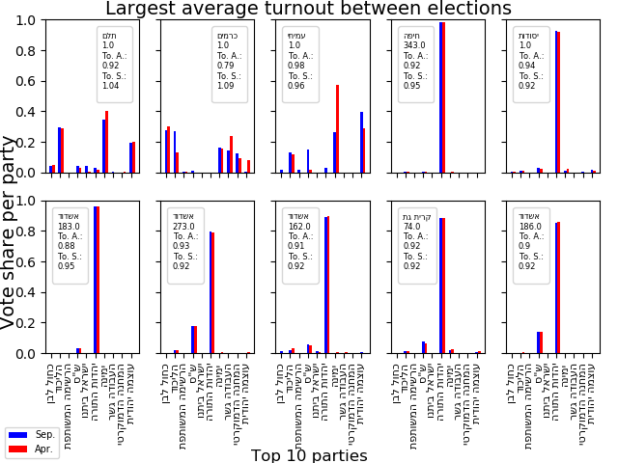
שאלה 3
יישוב | מס' קלפי | בזב אפריל | כשרים אפריל | בזב ספטמבר | כשרים ספטמבר | הפרש ממוצע
תלם | 1 | 210 | 194 | 212 | 220 | 0.98
כרמים | 1 | 206 | 162 | 211 | 231 | 0.94
עמיחי | 1 | 65 | 64 | 71 | 68 | 0.97
חיפה | 343 | 718 | 658 | 709 | 674 | 0.935
יסודות | 1 | 322 | 303 | 319 | 295 | 0.92
אשדוד | 183 | 757 | 665 | 778 | 737 | 0.91
אשדוד | 273 | 666 | 619 | 679 | 623 | 0.92
אשדוד | 162 | 727 | 663 | 728 | 672 | 0.91
קרית גת | 74 | 757 | 694 | 772 | 710 | 0.92
אשדוד | 186 | 629 | 564 | 649 | 600 | 0.91
יהדות התורה
ניתן לראות בגרפים אלו שני יישובים שכבר התגלו כבעייתיים" בעבר כרמים ותלם. יישובים אלו הם בעלי אחוז הצבעה הגדול מ-100% ולכן אין זה מפתיע שהם הופיעו בגרף זה.
מפלגת יהדות התורה באופן עקבי שומרת על דפוסי הצבעה גבוהים במיוחד גם בהשוואה בין מערכות הבחירות השונות, ניתן להסיק שהציבור החרדי מצליח לשחזר דפוסי הצבעה בקלפיות בהן הוא זוכה באחוזים גדולים (ב- 7 הגרפים האחרונים ניתן לראות זאת).
0.980.940.970.9350.930.9150.9250.9150.920.91

Slide 6
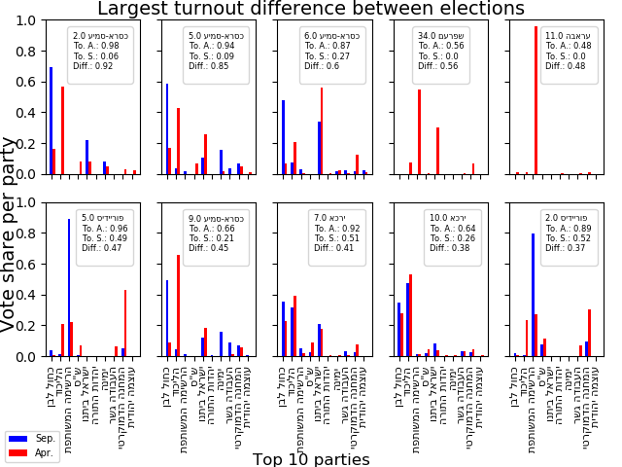
שאלה 4
כחול לבן
יישוב | מס' קלפי | בזב אפריל | כשרים אפריל | בזב ספטמבר | כשרים ספטמבר | הפרש מקס'
כסרא-סמיע | 2 | 614 | 60 | 632 | 37 | 0.92
כסרא-סמיע | 5 | 626 | 589 | 637 | 58 | 0.85
כסרא-סמיע | 6 | 692 | 601 | 701 | 187 | 0.6
שפרעם | 34 | 735 | 412 | 744 | 0 | 0.56
עראבה | 11 | 726 | 349 | 743 | 0 | 0.48
פוריידיס | 5 | 732 | 703 | 734 | 360 | 0.47
כסרא-סמיע | 9 | 602 | 397 | 607 | 128 | 0.45
ירכא | 7 | 670 | 614 | 670 | 345 | 0.41
ירכא | 10 | 722 | 460 | 733 | 193 | 0.38
פוריידיס | 2 | 679 | 606 | 686 | 356 | 0.37
הליכוד
הרשימה המשותפת
השינוי הרב ביותר באחוז ההצבעה בין 2 מערכות הבחירות חל ביישובים הערביים והדרוזים אך לא רק במפלגת הרשימה המשותפת.
לישוב כסרא-סמיע הוא בעל מס' הקלפיות הרב ביותר בגרף ולכן כאשר עושים זום על הקלפיות בו ניתן לראות את התנועה בתוך הישוב כאשר במערכת הבחירות של ספטמבר חלה ירידה דרסטית באחוזי ההצבעה.
ביישוב עראבה ושפרעם כל הקולות במערכת הבחירות של ספטמבר נפסלו ולכן הירידה כה קיצונית.
כל הקלפיות החריגות מראות ירידה באחוזי ההצבעה (חוץ מעראבה ושפרעם שבגלל פסילת קולות).

Slide 7
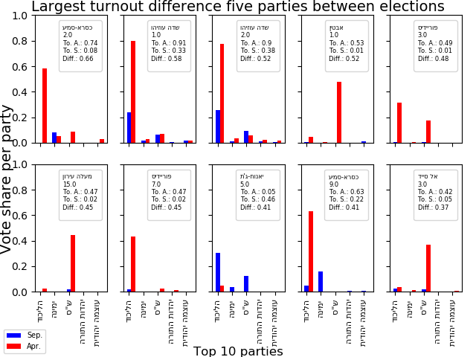
שאלה 5
יישוב | מס' קלפי | בזב אפריל | כשרים אפריל | בזב ספטמבר | כשרים ספטמבר | הפרש עם 5 המפלגות
כסרא-סמיע | 2 | 614 | 600 | 632 | 37 | 0.66
שדה עוזיהו | 1 | 444 | 340 | 449 | 357 | 0.58
שדה עוזיהו | 2 | 562 | 416 | 530 | 458 | 0.52
אבטין | 1 | 573 | 175 | 577 | 267 | 0.52
פוריידיס | 3 | 689 | 478 | 703 | 302 | 0.48
מעלה עירון | 15 | 598 | 198 | 607 | 299 | 0.45
פוריידיס | 7 | 712 | 524 | 725 | 369 | 0.45
יאנוח-ג'ת | 5 | 758 | 512 | 760 | 439 | 0.41
כסרא-סמיע | 9 | 602 | 397 | 607 | 128 | 0.41
אל סייד | 3 | 577 | 212 | 592 | 266 | 0.37
ש"ס
הליכוד
4 מהקלפיות הופיעו בשקפים הקודמים (כסרא- סמיע : 2,9 ,פוריידס:3 ,אבטין:1) וסימנו אותם כבעלי ירידה באחוזי ההצבעה או שינויים חריגים בדפוסי ההצבעה ולכן סביר שיופיעו בגרף זה.
בקלפיות האחרות למעט יאנוח –ג'ת (קלפיה 5) היו ירידות באחוזי ההצבעה בבחירות ספטמבר ביחס לאפריל כאשר בקלפיות אלו 5 המפלגות קיבלו נתח גדול מהקולות בבחירות אפריל.
ביאנוח – ג'ת הייתה עלייה משמעותית באחוזי ההצבעה בקלפיה (5) ומפלגות הליכוד וש"ס קיבלו נתח רב מקולות אלו.

Slide 8
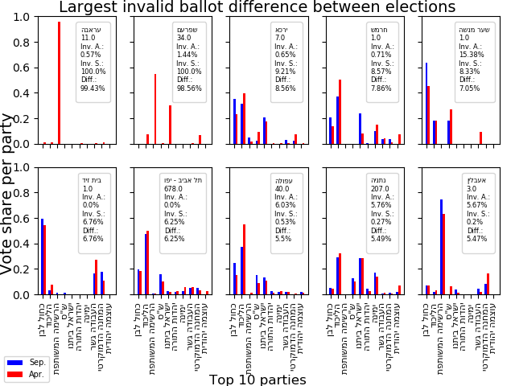
שאלה 6 (בונוס)
הרשימה המשותפת
כחול לבן
יישוב | מס' קלפי | בזב אפריל | כשרים אפריל | בזב ספטמבר | כשרים ספטמבר | הפרש מקס' פסילה
עראבה | 11 | 726 | 349 | 743 | 0 | 99.43
שפרעם | 34 | 735 | 412 | 744 | 0 | 98.56
ירכא | 7 | 670 | 614 | 670 | 345 | 8.56
חרמש | 1 | 204 | 140 | 203 | 128 | 7.86
שער מנשה | 1 | 131 | 11 | 131 | 11 | 7.05
בית זיד | 1 | 113 | 70 | 114 | 69 | 6.76
תל אביב - יפו | 678 | 484 | 303 | 482 | 285 | 0.25
עפולה | 40 | 668 | 327 | 672 | 378 | 5.5
נתניה | 207 | 537 | 360 | 543 | 367 | 5.49
אעבלין | 3 | 779 | 383 | 792 | 508 | 5.47
הליכוד
גרף זה מתאר זיהוי קלפיות חריגות על פי שינוי באחוזי הקולות הפסולים בין מערכות הבחירות.
הקלפיות שפרעם 34 ועראבה 11 הופיעו בשקפים הקודמים בשל פסילת קולות מרובה (100% פסילה בבחירות ספטמבר) .
ניתן לראות את ההטרוגניות בפסילת הקולות בקלפיות השונות, לא ניתן לזהות מאפיינים משמעותיים עבור הקלפיות שבהן הייתה פסילה משמעותית למעט שתי הקלפיות החריגות (שפרעם 34 ועראבה 11 ).

